Slide 1


Cours statistiques appliquées à la recherche M1

Slide 2

Introduction
La mesure est le processus d'association des nombres avec des grandeurs physiques et des phénomènes.
Autrement dit, elle est l'obtention de la grandeur d'une quantité par rapport à une norme convenue.
La mesure est précisément la démarche par laquelle on passe du monde théorique à celui de l’ opérationnalisation.

Slide 3
Introduction
Par une mesure, on affecte un nombre ou un chiffre à la propriété d'un concept.
La portée et l'application de la mesure dépendent du contexte et de la discipline.
Ainsi s'opérationnalisent, par des mesures, des concepts (ou des construits) abstraits (le concept de soi physique, la motivation, le Burnout, le « Grit »...)

Slide 4
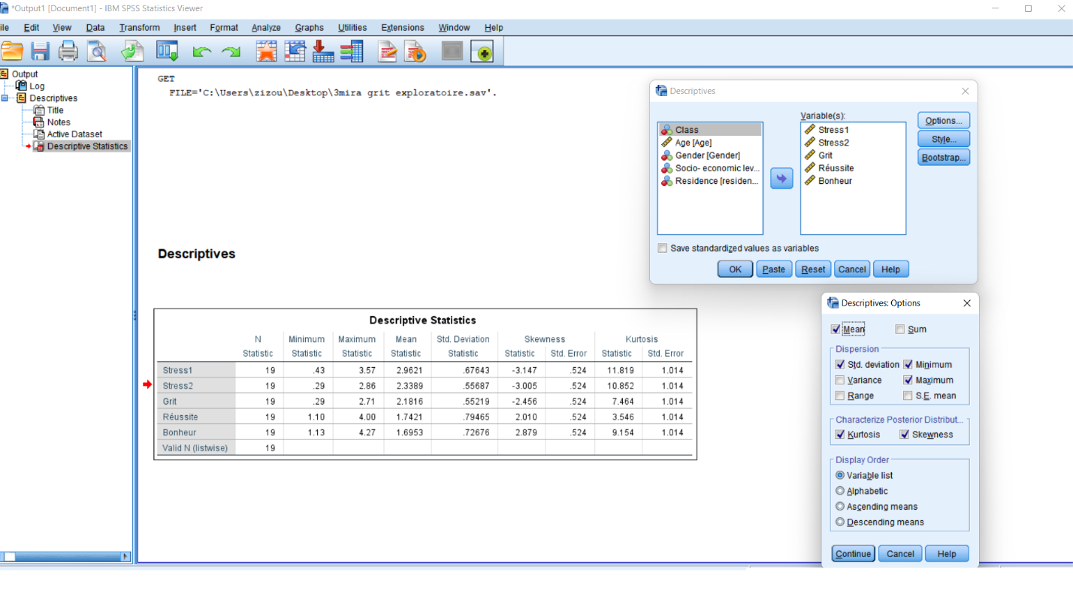
Statistiques descriptives Sous SPSS 26

Slide 5
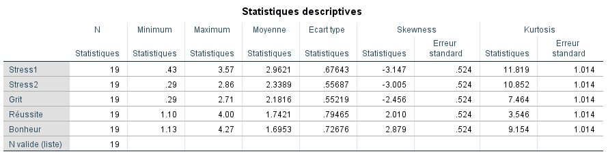
Statistiques descriptives
Coefficients pour tester la normalité

Slide 6
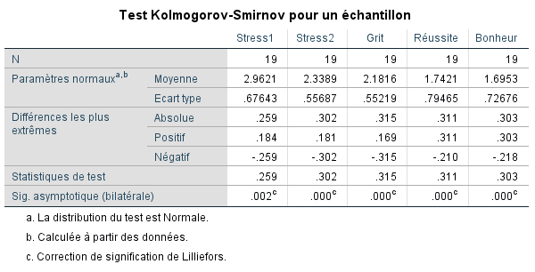
Normalité
Test de normalité

Slide 7
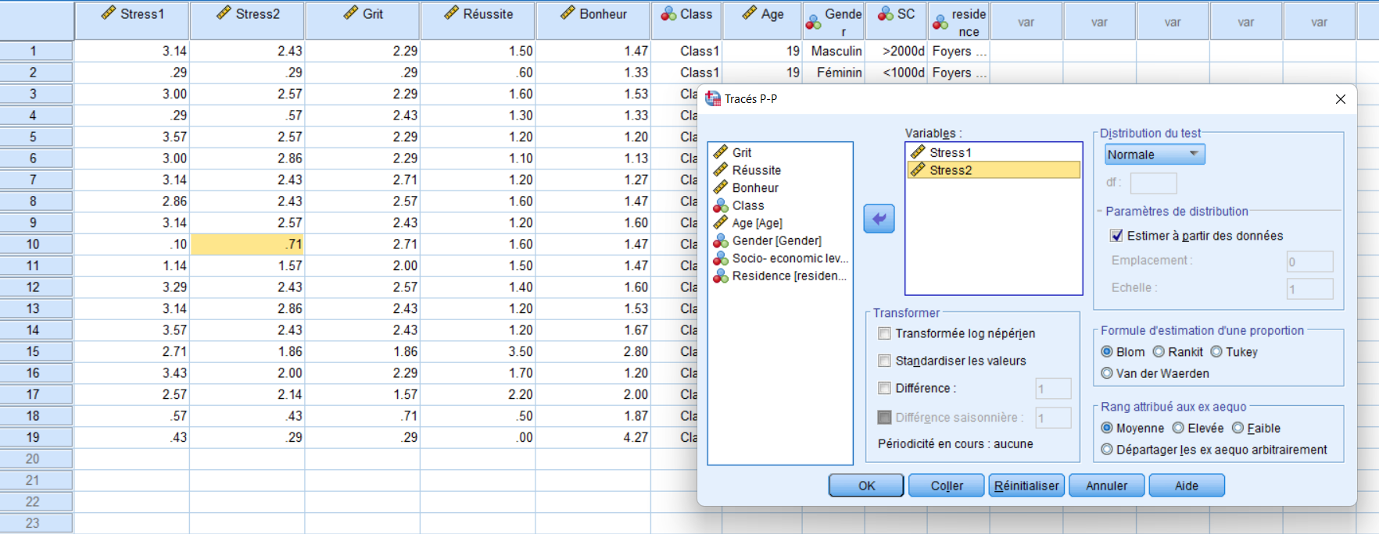
Statistiques descriptives

Slide 8
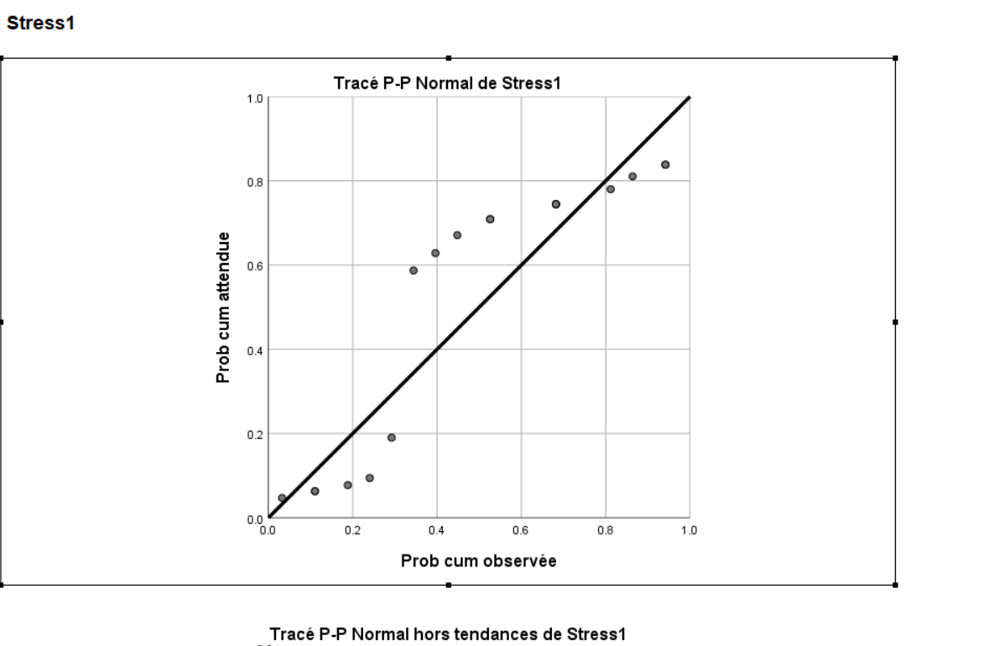
Statistiques descriptives

Slide 9
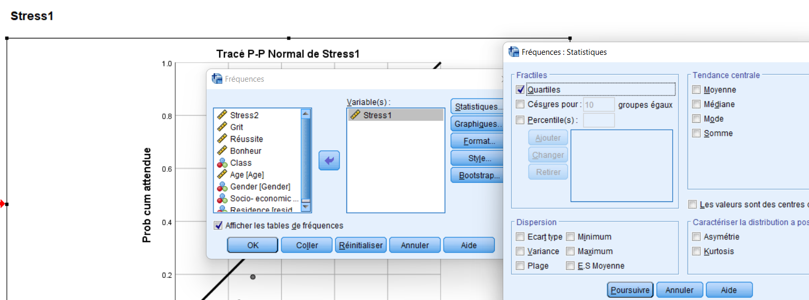
Statistiques descriptives

Slide 10
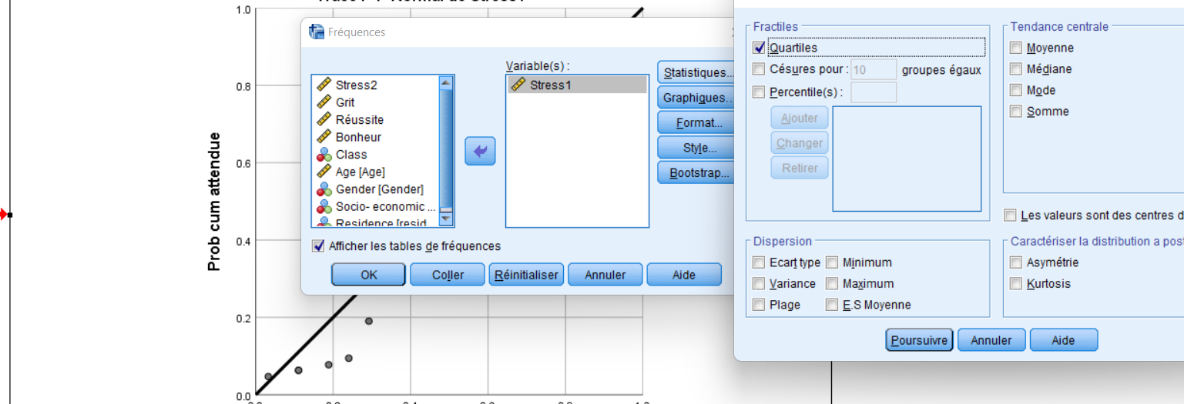
Statistiques descriptives

Slide 11
Statistiques de première génération
Les trois étapes de présentation des données statistiques:
La représentation graphique du phénomène étudié s’il est possible.
La synthèse des résultats obtenus à l’aide d’un tableau qui regroupes les catégories.
L’analyse des résultats obtenus pour faciliter au lecteur du manuscrit la tâche.

Slide 12
Statistiques inférentielles
Définition : le test statistique donne une règle permettant de décider si l’on peut rejeter une hypothèse, en fonction des observations relevées sur des échantillons.
Hypothèse nulle : l’hypothèse dont on cherche à savoir si elle peut être rejetée, notée H_{0,} souvent définie comme une absence de différence.
Hypothèse alternative : hypothèse concurrente, notée H_{1.}

Slide 13
Statistiques inférentielles
Tests d’hypothèses
L'hypothèse nulle H0 et l'hypothèse alternative H1 sont utilisées dans les tests statistiques, qui sont des techniques permettant de tirer des conclusions ou de porter des jugements basés sur les statistique.
Le test de signification est utilisé pour déterminer la force de la preuve contre l'hypothèse nulle.
L'hypothèse nulle est généralement définie comme "aucun effet" ou "aucune différence".

Slide 14
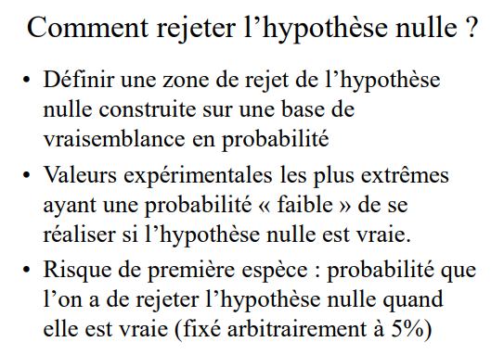
Statistiques inférentielles

Slide 15
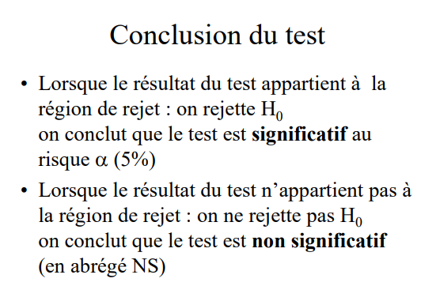
Statistiques inférentielles

Slide 16
Tests paramétriques
Un test est dit paramétrique si son objet est de tester certaine hypothèse relative à un ou plusieurs paramètres d'une variable aléatoire. Ils sont considérés comme des tests robustes.
Dans la plupart des cas, ces tests sont basés sur la considération de la loi normale et supposent donc explicitement l'existence d'une variable aléatoire de référence X qui suit une loi de Laplace-Gauss ou un effectif important (>30).

Slide 17
Tests t de Student
Le test-t de Student permet de comparer les moyennes de deux groupes d’échantillons.
Il s’agit donc de savoir si les moyennes des deux groupes sont significativement différentes au point de vue statistique.
Il existe trois types du test-t de Student:
Le test-t de Student pour échantillon unique.
Le test-t de Student comparant deux groupes indépendants.
Le test-t de Student comparant deux groupes dépendants ou appariés.

Slide 18
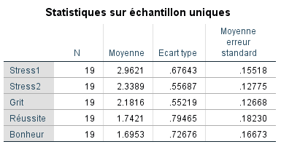
Le test-t de Student pour échantillon unique
Le test-t de Student pour échantillon unique : Statistiques descriptives sous Spss 26

Slide 19
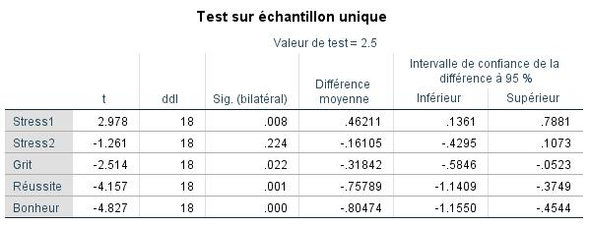
Le test-t de Student pour échantillon unique
Le test-t de Student pour échantillon unique : comparaison du groupe à une valeur de référence de 2.5

Slide 20
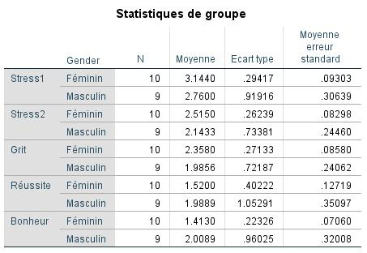
Le test-t de Student pour deux groupes indépendants
Le test-t de Student comparant deux groupes indépendants: sortie SPSS 26 pour les statistiques descriptives

Slide 21
Le test-t de Student pour deux groupes indépendants
Test des échantillons indépendants
 |  | Test de Levene sur l'égalité des variances |  | Test t pour égalité des moyennes
 |  | F | Sig. | t | ddl | Sig. (bilatéral) | Différence moyenne | Différence erreur standard | Intervalle de confiance de la différence à 95 %
 |  |  |  |  |  |  |  |  | Inférieur | Supérieur
Stress1 | Hypothèse de variances égales | 2.300 | .148 | 1.255 | 17 | .226 | .38400 | .30595 | -.26150 | 1.02950
 | Hypothèse de variances inégales |  |  | 1.199 | 9.471 | .260 | .38400 | .32020 | -.33488 | 1.10288
Stress2 | Hypothèse de variances égales | 2.467 | .135 | 1.502 | 17 | .151 | .37167 | .24737 | -.15023 | .89357
 | Hypothèse de variances inégales |  |  | 1.439 | 9.831 | .181 | .37167 | .25829 | -.20519 | .94852
Grit | Hypothèse de variances égales | 3.477 | .080 | 1.521 | 17 | .147 | .37244 | .24494 | -.14434 | .88923
 | Hypothèse de variances inégales |  |  | 1.458 | 10.020 | .175 | .37244 | .25546 | -.19661 | .94150

Slide 22
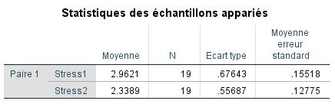
Le test-t de Student comparant deux groupes appariés.
Sortie SPSS 26 pour les statistiques descriptives

Slide 23
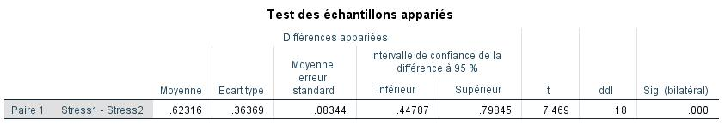
Le test-t de Student pour deux groupes appariés
Sortie SPSS 26
Valeurs à reporter

Slide 24
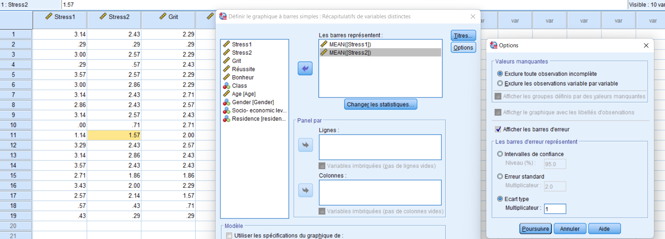
Le test-t de Student pour deux groupes appariés

Slide 25
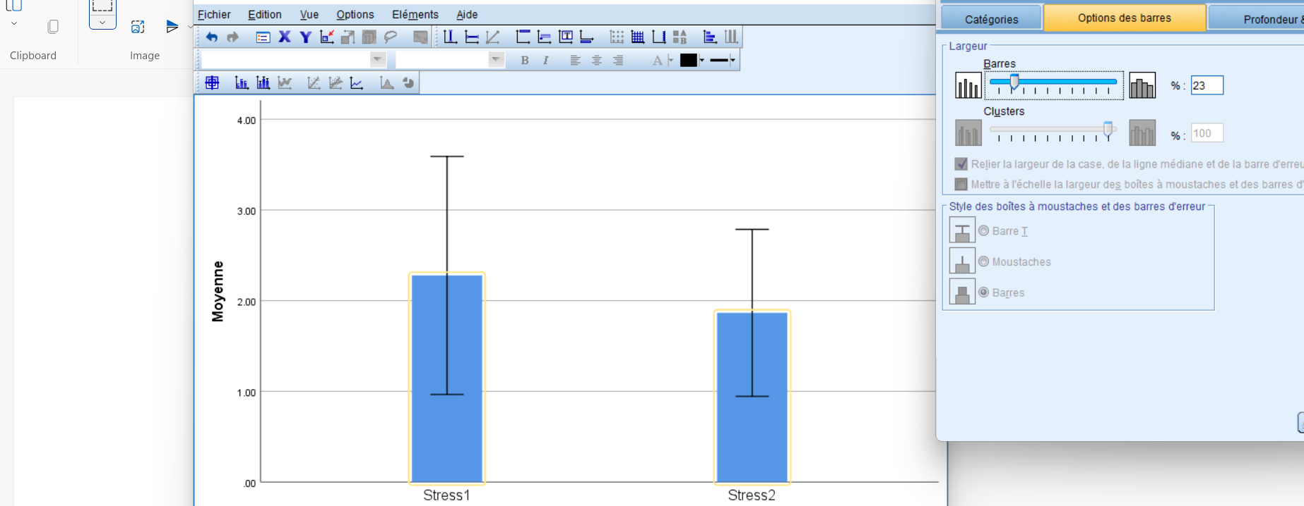
Le test-t de Student pour deux groupes appariés

Slide 26
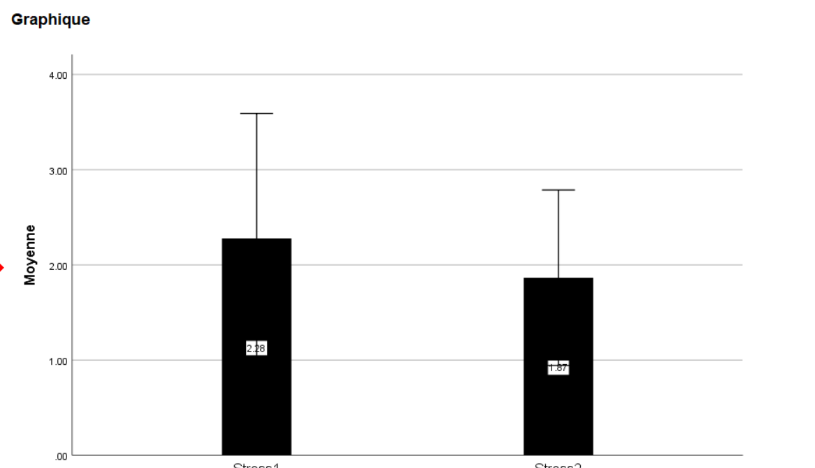
Le test-t de Student pour deux groupes appariés

Slide 27
L'analyse de variance à un facteur
L'analyse de variance à un facteur de variabilité: (Anova à un facteur)
Etudier l'influence d'un seul facteur de variabilité sur un paramètre quantitatif.
Ceci revient à comparer les moyennes de plusieurs populations supposées normales et de même variance à partir d'échantillons aléatoires simples et indépendants les uns des autres.
Cette analyse peut être considérée comme une généralisation du test de Student.

Slide 28
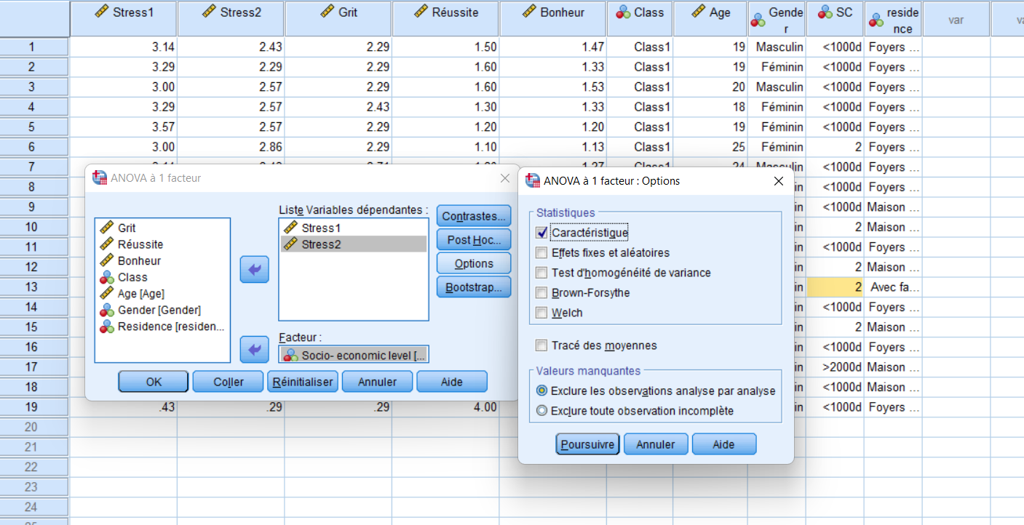
L'analyse de variance à un facteur : (Anova à un facteur)

Slide 29
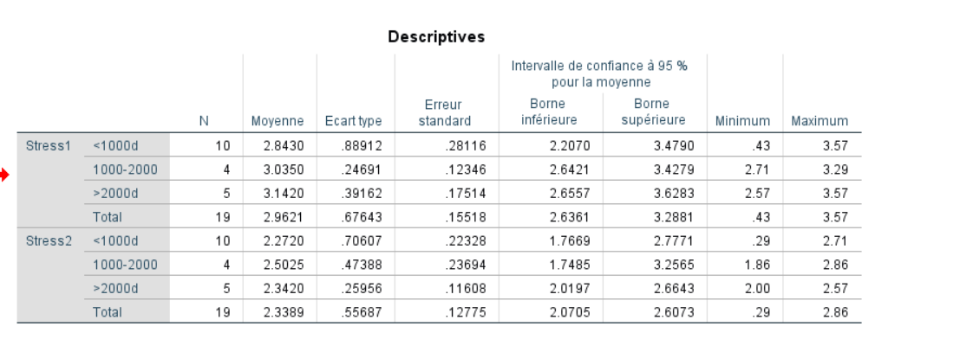
L'analyse de variance à un facteur : (Anova à un facteur)
Anova à un facteur: sortie SPSS des statistiques descriptives

Slide 30
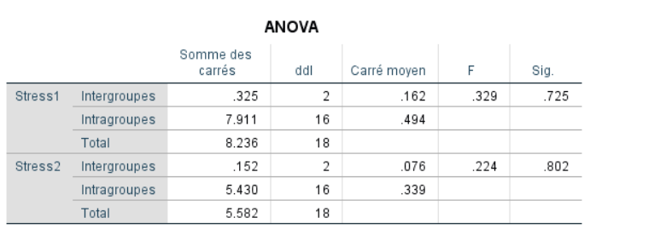
Anova à un facteur
Anova à un facteur: sortie SPSS des résultats du test (valeurs de F sont non significatifs)
Somme
des carrés
divisée par
ddl. = variabilité
inter et intra.
Inter/intra

Slide 31
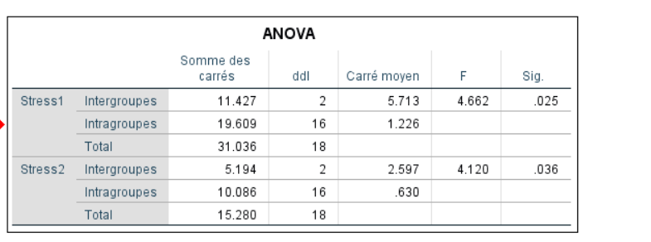
Anova à un facteur
Anova à un facteur: sortie SPSS des résultats du test (valeurs de F sont significatifs : un test post hoc est exigé)

Slide 32
Anova à un facteur
Anova est le rapport de la variabilité inter sur la variabilité intra
Inter = effet
intra = terme d ’erreur
Anova significative demande des comparaisons a posteriori ou des tests post hoc

Slide 33
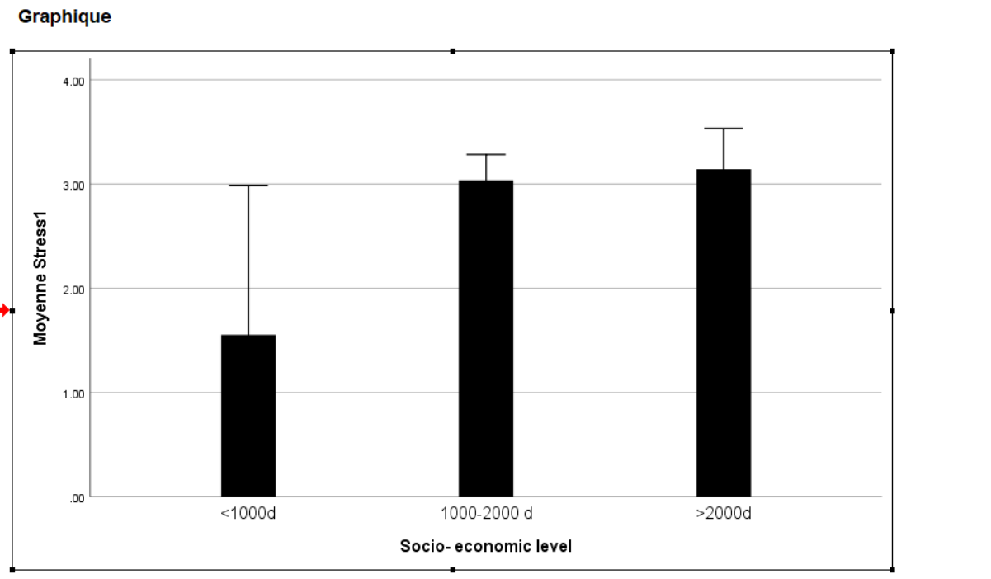
Anova à un facteur : présentation des différences
**
*
* p<0.05; ** p<0.01

Slide 34
Les tests post-hoc
Les tests post-hoc
Le test Least Significative Difference (LSD)
Cette méthode simple permet de comparer les moyennes deux à deux grâce au test de Student.
Méthode de Newman Keuls
L'essentiel de ce test réside dans une approche séquentielle ou l'on teste les comparaisons entre paires en choisissant la valeur critique en se basant sur l'étendue de la comparaison.
Le test de Tukey
Le test de Tukey utilise la même procédure du test de Newman-Keuls, mais la valeur critique choisie pour une étendue reste considérée pour les autres comparaisons.

Slide 35
Les tests post-hoc
Le test de Duncan
C’est un test puissant qui suit la procédure du test de Newman-Keuls, mais il utilise pour les valeurs critiques la table de Duncan.
Le test de Dunnet
Il est généralement utilisé pour comparer des groupes expérimentaux à un groupe de contôlr.
Le test de Scheffé :
La méthode de Scheffé se base sur les contrastes. La contraste est une somme pondérée de moyennes.

Slide 36
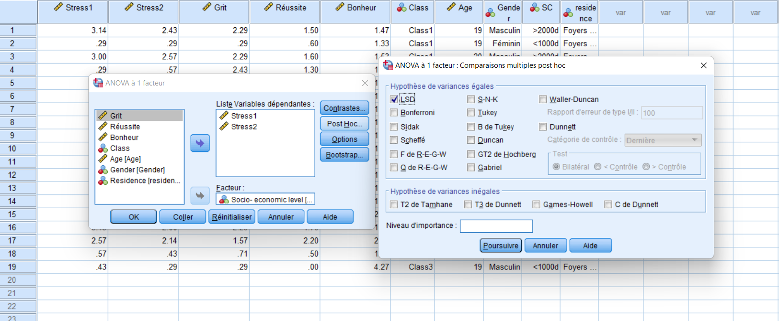
Les tests post-hoc
Plusieurs choix

Slide 37
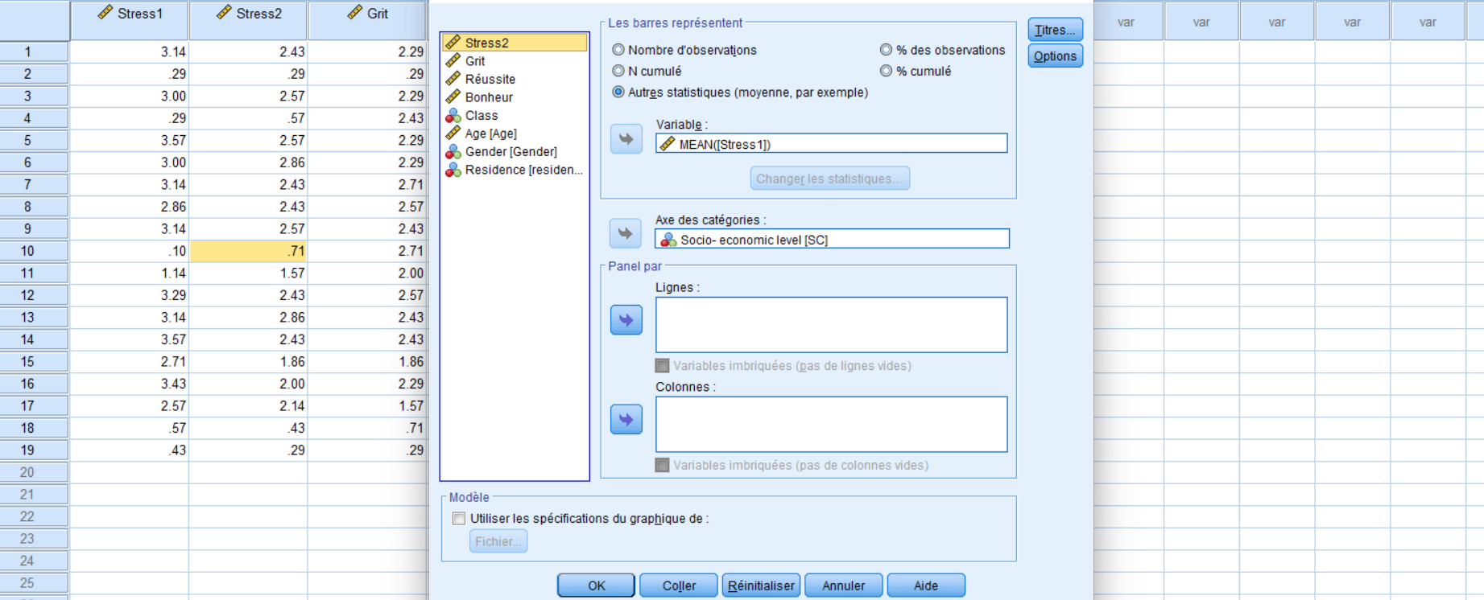
Illustration graphique : 3 groupes

Slide 38
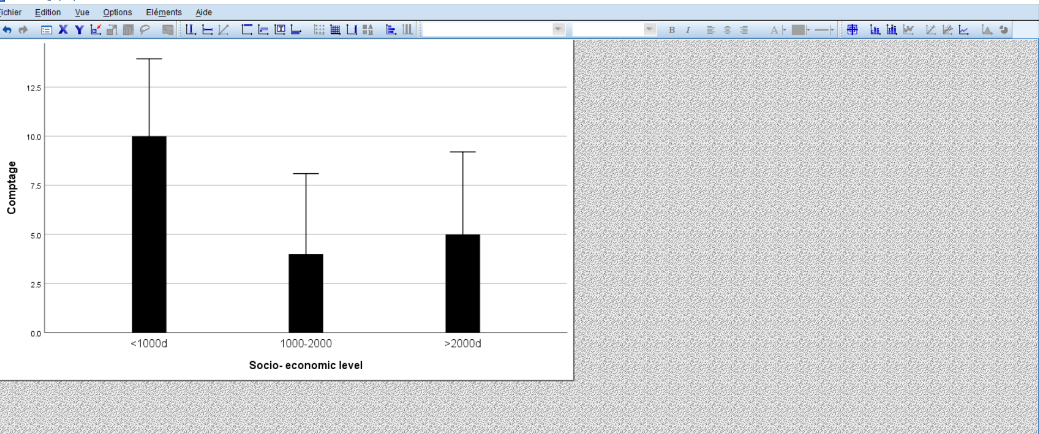
Illustration graphique : trois groupes

Slide 39
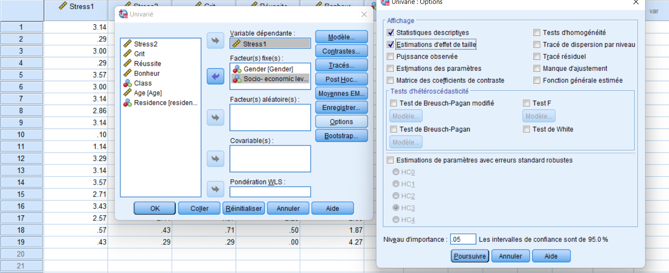
Analyse univariée

Slide 40
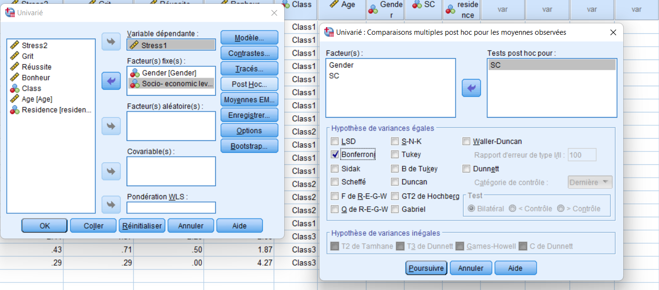
Analyse univariée

Slide 41
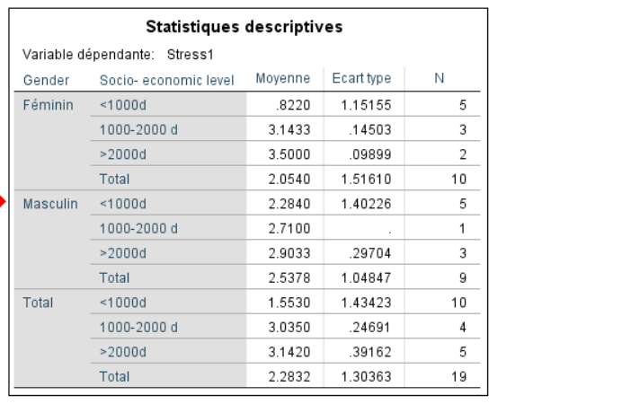
Analyse univariée
Sortie SPSS Pour les statistiques descriptives

Slide 42
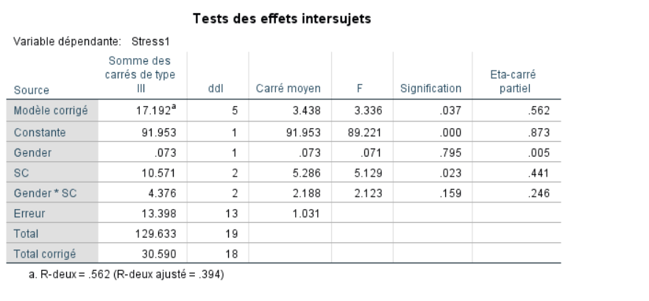
Analyse univariée

Slide 43
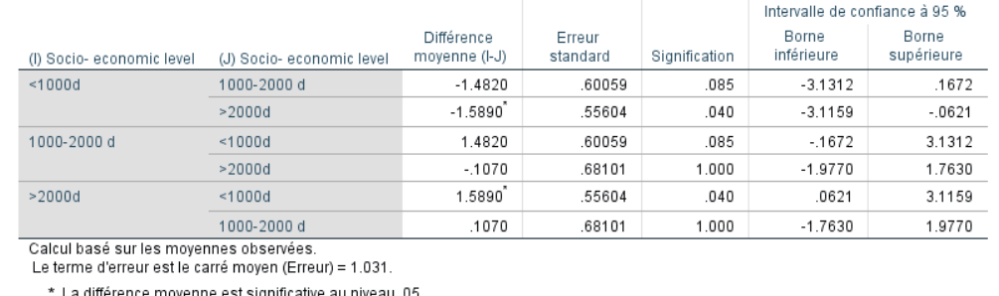
Analyse univariée

Slide 44
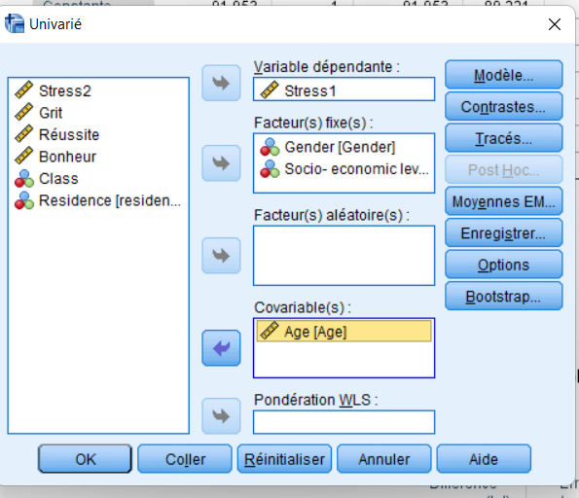
Analyse de covariance Ancova

Slide 45
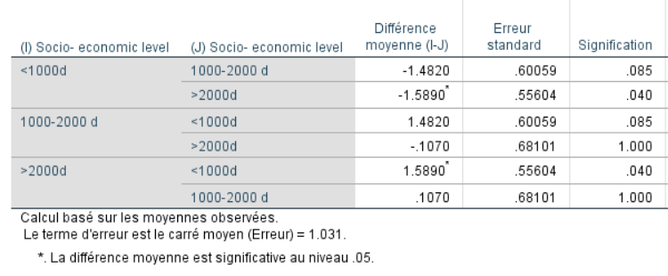
Analyse de covariance Ancova

Slide 46
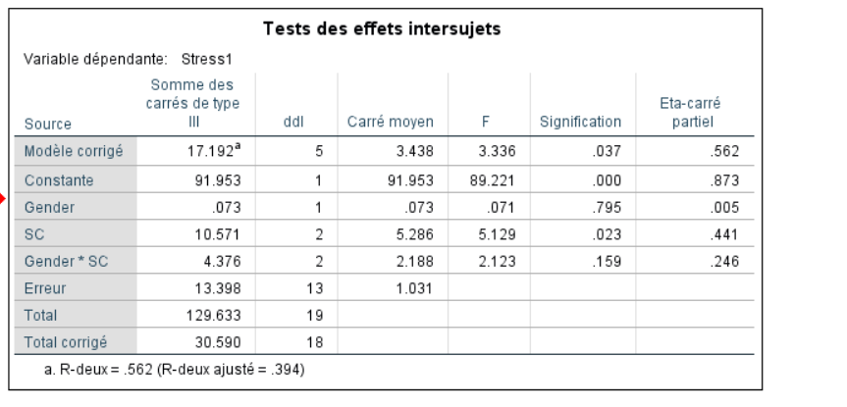
Analyse de covariance Ancova

Slide 47
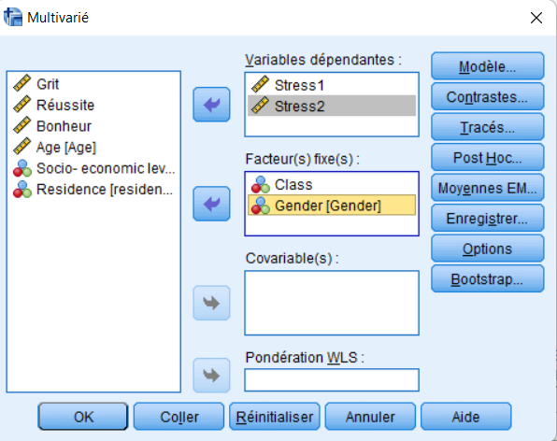
Analyse Multivariée

Slide 48
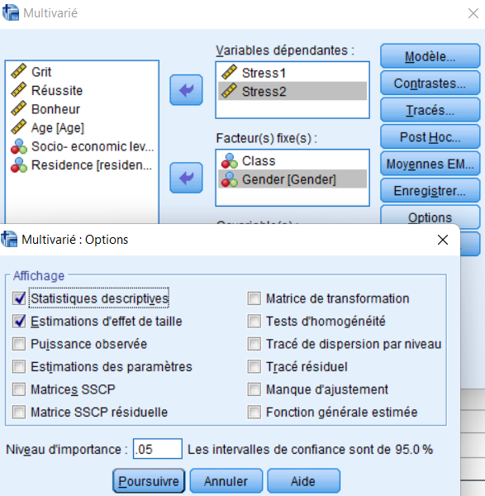
Analyse Multivariée

Slide 49
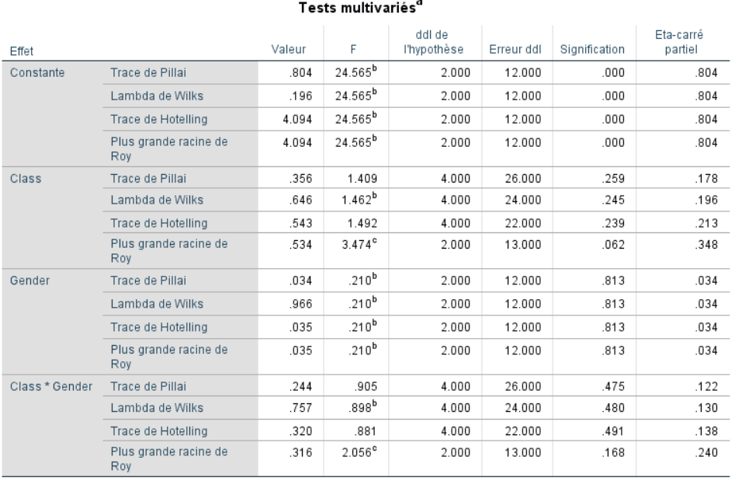
Analyse Multivariée

Slide 50
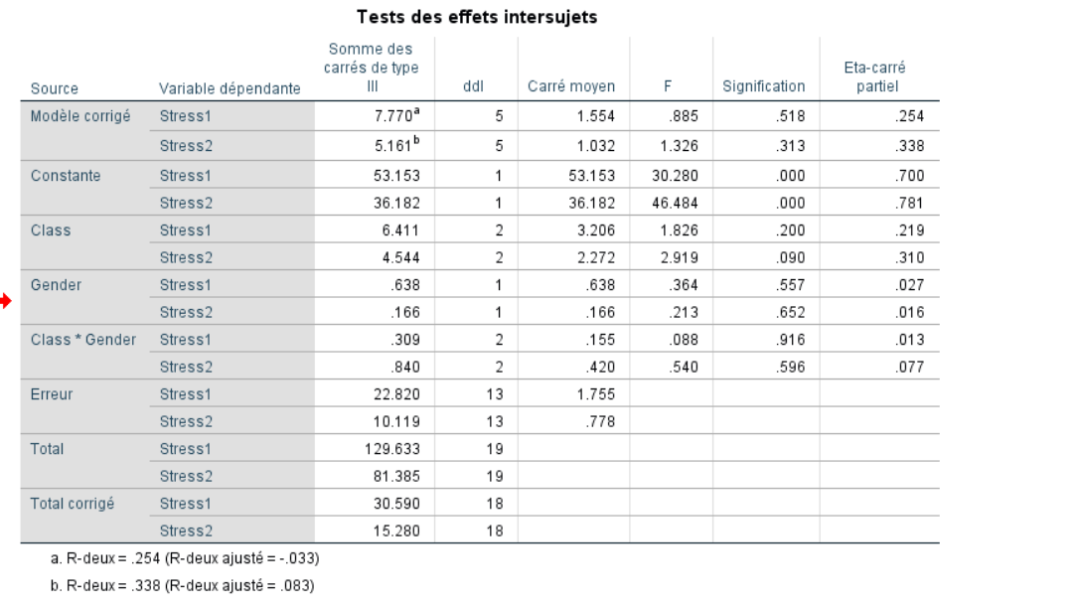
Analyse Multivariée

Slide 51
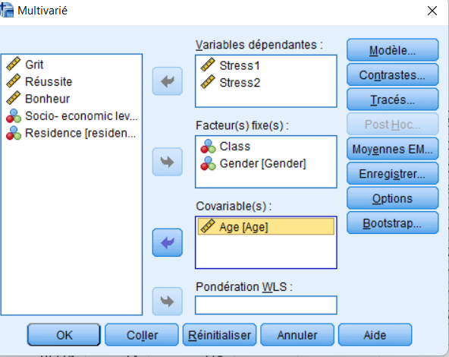
Analyse de covariance Multivariée (Mancova)

Slide 52
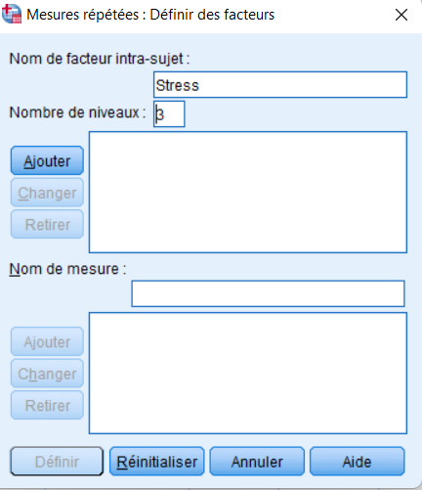
Analyse de variance mesures répétées
3 mesures répétées dans le temps pour le stress

Slide 53
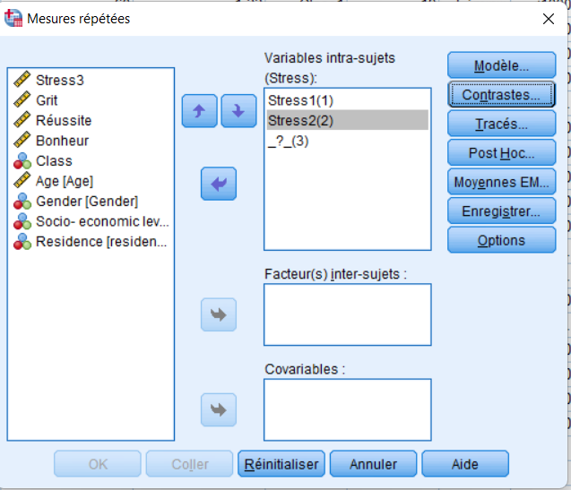
Analyse de variance mesures répétées

Slide 54
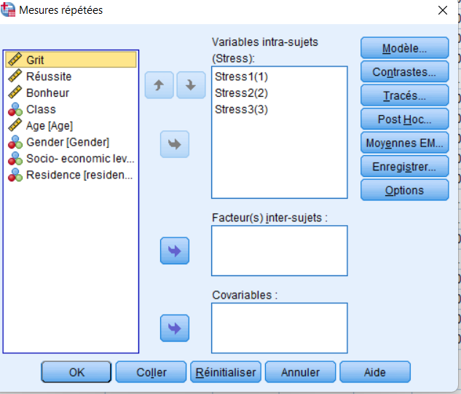
Analyse de variance mesures répétées

Slide 55
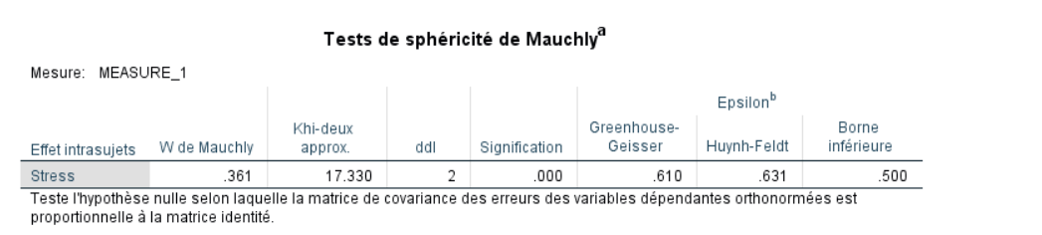
Analyse de variance mesures répétées

Slide 56
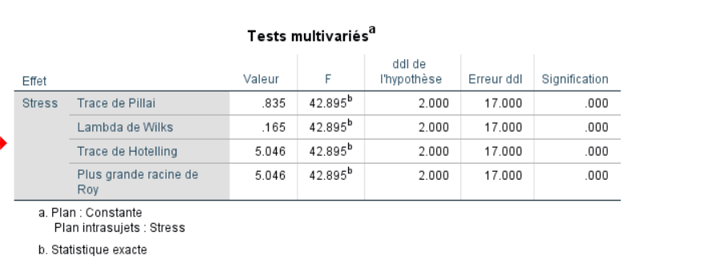
Analyse de variance mesures répétées

Slide 57
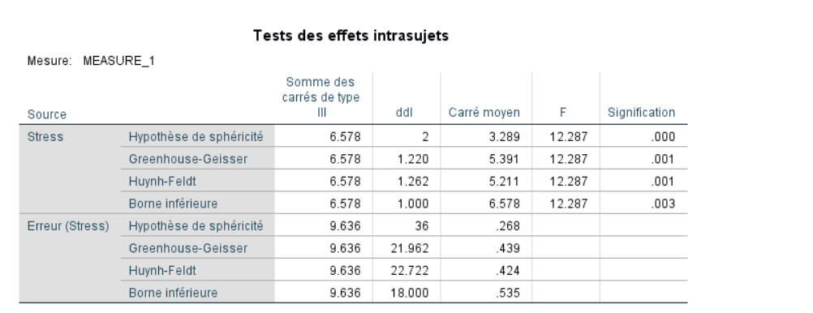
Analyse de variance mesures répétées

Slide 58
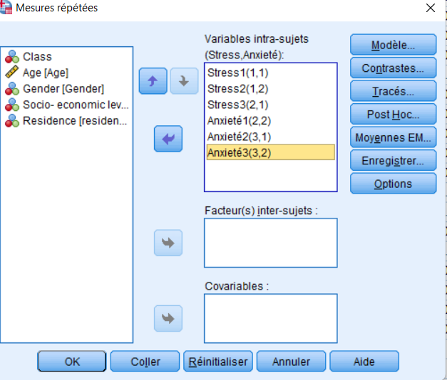
Analyse de variance mesures factorielle

Slide 59
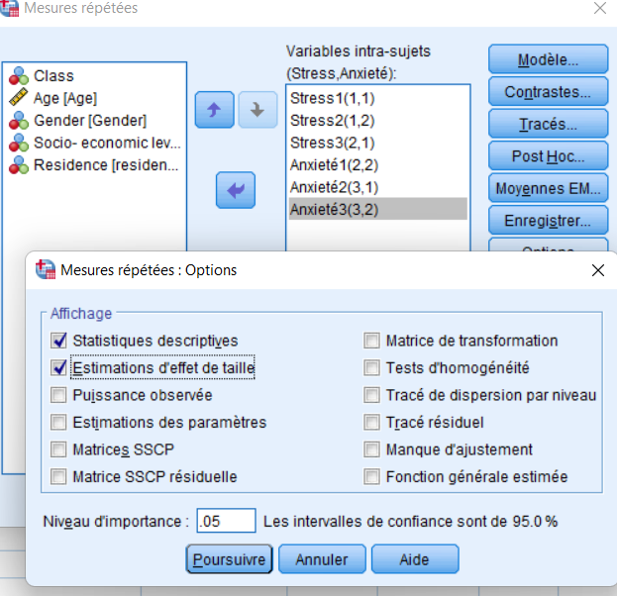
Analyse de variance mesures factorielle

Slide 60
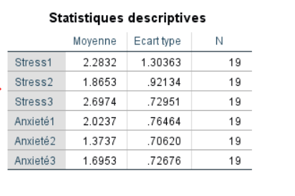
Analyse de variance mesures factorielle

Slide 61
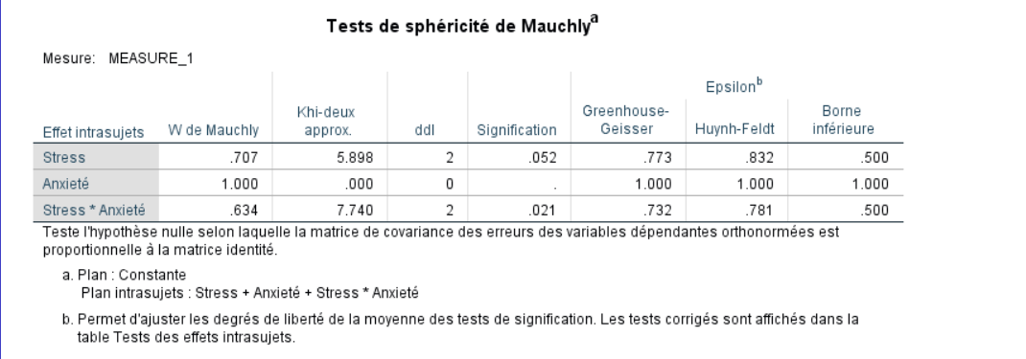
Analyse de variance mesures factorielle

Slide 62
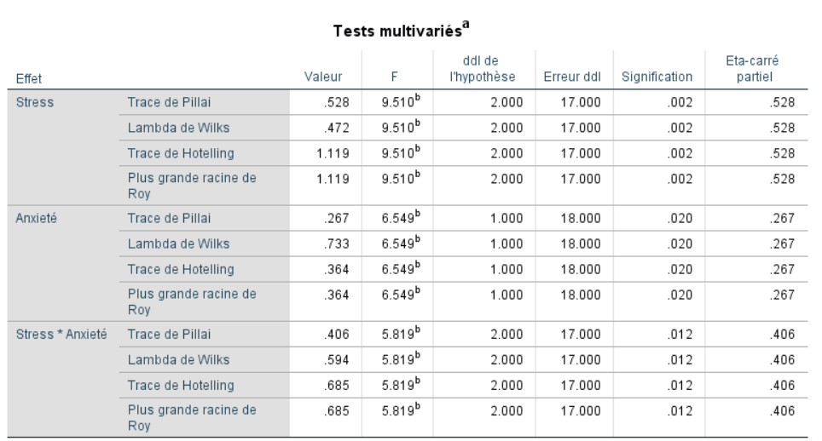
Analyse de variance mesures factorielle

Slide 63
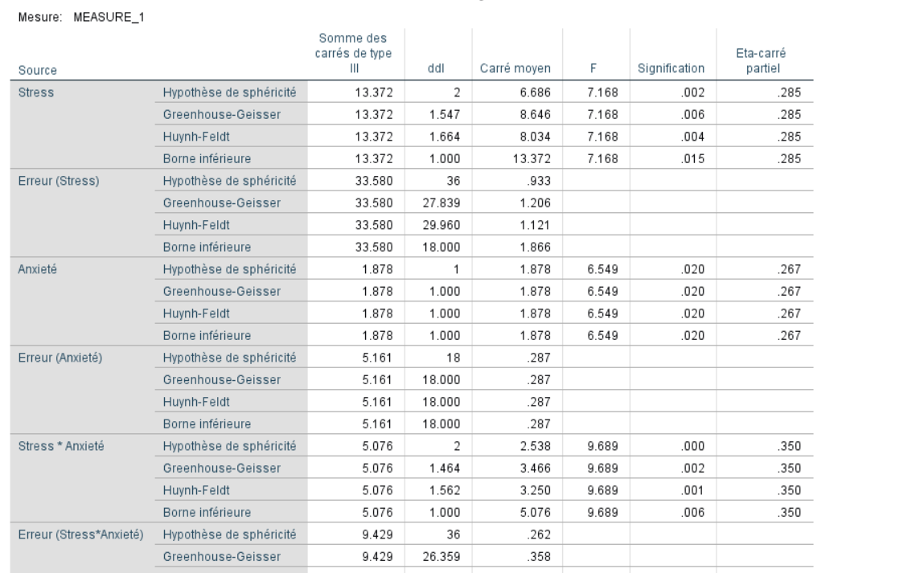
Analyse de variance mesures factorielle

Slide 64


La corrélation de Pearson
La corrélation de Pearson
Le coefficient de corrélation multiple r exprime l'intensité de l’association entre la variable à expliquer et la variable explicative.
Le coefficient r se situe entre -1 et 1.
• une valeur proche de +1 montre une forte liaison positive.
• une valeur proche de -1 montre également une forte liaison négative
• une valeur proche de 0 montre une absence de relation linéaire (un autre type de liaison peut être considéré) .

Slide 65
Tests paramétriques
Le coefficient de détermination r²
Ce coefficient est le carré du coefficient de corrélation. Il est généralement exprimé en pourcentage.
Il traduit la qualité d'une régression en résumant la part de l'information totale prise en compte par le modèle de régression.

Slide 66
La corrélation multiple et partielle
La corrélation multiple
Les coefficients de corrélation multiples expriment l'intensité de la liaison entre la variable dépendante à expliquer et l'ensemble des variables explicatives.
Les corrélations partielles
Cette corrélation considère l’association entre deux variables , en contrôlant l'influence d’une troisième variable.
Par exemple, on peut rechercher la corrélation entre l’indice de masse corporelle et l’habitude alimentaire pour une tranche d’âge donnée.

Slide 67

La corrélation de Pearson
Valeur de r et signification : attention une valeur trés significative ne présente pas une correlation forte (se référer à la littérature pour les seuils :faible modéré et fort))

Slide 68

Illustration graphique de la corrélation de Pearson

Slide 69

Illustration graphique de la corrélation de Pearson

Slide 70

Test non paramétrique Kruskal-Wallis

Slide 71
Tests non paramétriques
Le test du coefficient de corrélation de Spearman
C’est un test non-paramétrique équivalent au le coefficient de corrélation de Pearson. Les coefficients de corrélation des rangs sont très utiles pour tester l'indépendance de deux variables non gaussiennes ou lorsque l'échantillon est réduit.
Le test de corrélation des rangs de Kendall
C'est l'équivalent du test du coefficient de corrélation de Spearman mais pour des observations appariées.

Slide 72

Le test du coefficient de corrélation de Spearman

Slide 73

Le test de corrélation des rangs de Kendall

Slide 74

Régression linéaire
Coefficient de correlation r
Le r deux ajusté permet de corriger le rdeux en function de nombre de variables

Slide 75

Régression linéaire
Paramètre du modèle de corrélation

Slide 76
Régression linéaire
Paramètres de colinéarlité

Slide 77

Régression linéaire

Slide 78

Régression linéaire multiple

Slide 79

Régression linéaire

Slide 80

Régression linéaire
Coefficient de correlation de Pearson
Les variables indépendantes expliquent 38.8% du stress

Slide 81

Régression linéaire
Paramètre du modèle
L’équation de la droite de la regression
Facteur important pour expliquer le stress

Slide 82

Régression linéaire
La statistique de F pour 4 et 14 ddl
Décomposition de la variance totale
Somme des carrés /ddl

Slide 83
Type
De
Test
Type
De mesure des
Variables
Dépendantes
Nombre De
Variables
Dépendantes
Nombre
De
Niveaux ou de VI
Échantillons
Dépendants ou
indépendants
Satistiques
indépendants
χ²
Une
Deux
Qualitatives
dépendants
McNemar
Multiples
Multiples
Analyse
discriminante
indépendants
Test t (ind)
Différences
Deux
dépendants
Test t (dép)
Une
indépendants
ANOVA/ANCOVA
Multiples
dépendants
ANOVA/ANCOVA
mesures répétées
Quantitatives
Ind & dép
ANOVA/
ANCOVA (mixte)
Multiples
Multiples
Ind & dép
MANOVA/
MANCOVA
Qualitatives
Une
Deux
Phi
Relations
Aucune
Multiples
Analyse Factorielle
Une
Corrélation /
Régression Simple
Quantitatives
Une
Multiples
Régression
Multiple
Multiples
Multiples
Corrélation
Canonique

Slide 84
Merci pour votre attention

